Slide 1
Goed Leven, goed leren Karel de Grote Hogeschool
Bevernage Saar
Deforche Aline

Slide 2
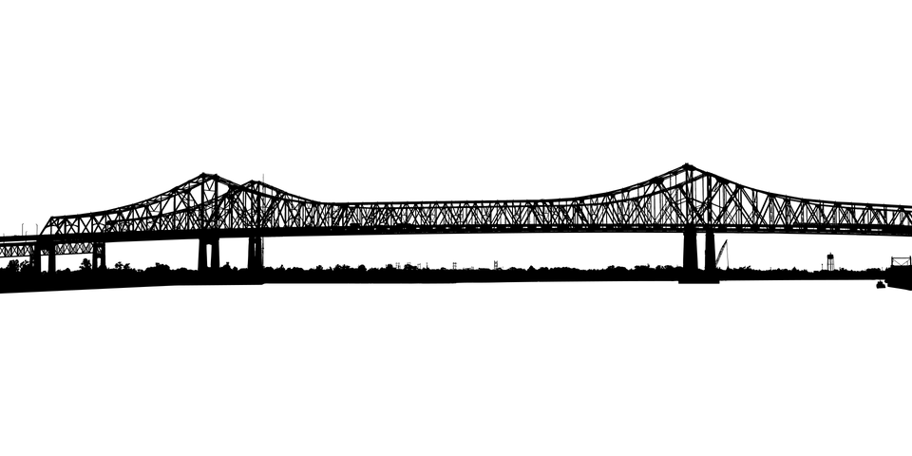
1. Foci – link met grote kansen – vernieuwende aspect

Slide 3
2. Doelstellingen (+ projectfasering)
faciliteren en coördineren van de samenwerking tussen scholen en externe (welzijns)organisaties
schoolspecifieke sociale kaart met aandacht voor bepaalde doelgroepen
interprofessionele overlegmomenten met casusbesprekingen
leergemeenschappen met scholen, lerarenopleiders en studenten

Slide 4
3. Verwachte projectresultaten
scholen spelen sterker in op de brede noden van kwetsbare leerlingen
gezinnen en leerlingen kunnen terugvallen op een breder netwerk voor tal van ondersteuningsnoden
studenten ontwikkelen vaardigheden om samenwerkingsverbanden rondom de school uit te werken
bredere kennisdeling

